Slide 1
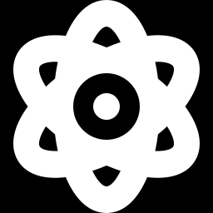
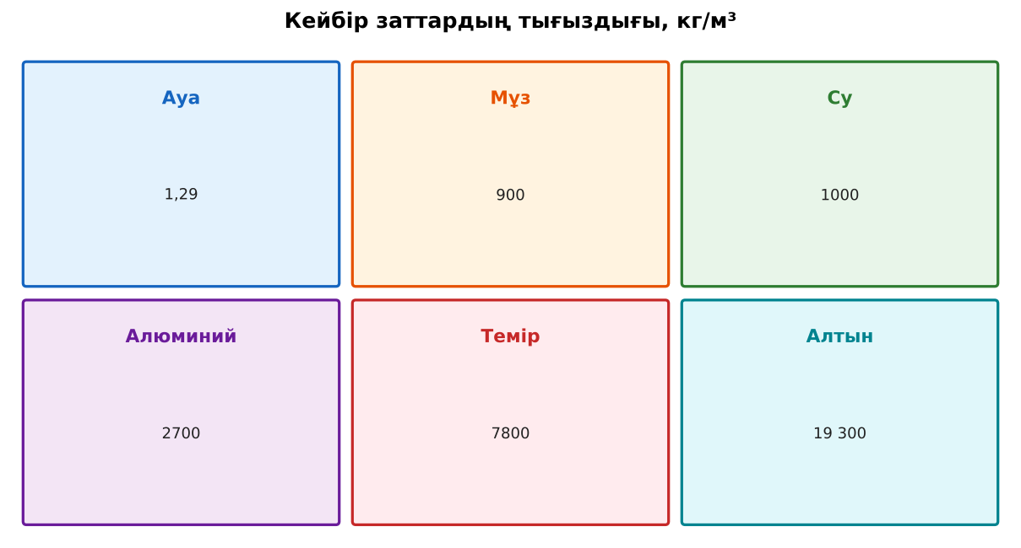
ФИЗИКА · 7-СЫНЫП · 20-САБАҚ
Бөлім: Тығыздық
Заттың тығыздығы және тығыздықтың өлшем бірлігі.
Педагог: ______________________
Құндылық: Әділдік және жауапкершілік
Notes:
Сабақтың тақырыбы: Заттың тығыздығы және тығыздықтың өлшем бірлігі.. Бөлім: Тығыздық. Ұйымдастыру кезеңі: сәлемдесу, түгендеу, бағалау парағын тарату. (Тақырып пен сурет шертілгенде пайда болады.)

Slide 2

Сабақтың мақсаты
Сабақтың басы · 6 мин
Оқу мақсаттары (бағдарлама)
Сабақ соңында біз:
7.2.2.13 – тығыздықтың физикалық мағынасын түсіндіру;
1
Тығыздықтың физикалық мағынасын түсіндіреді
2
Тығыздықтың бірліктерін (кг/м³, г/см³) түрлендіреді
3
Заттың агрегаттық күйіне қарай тығыздықтың өзгеруін түсіндіреді
4
Тығыздықтың техникада және табиғатта ескерілуіне мысал келтіріп, талдайды
Notes:
Мақсаттарды бір-бірлеп шертіп ашыңыз. Проблемалық жағдаяттан кейін осы слайдқа оралып, мақсатты оқушылармен бірге тұжырымдаңыз.

Slide 3


Білімді өзектендіру: «Блиц-сұрақ»
Сабақтың басы · 6 мин
1 минут ішінде «Тығыздықты есептеу.» тақырыбы бойынша 6–8 қысқа сұрақ қойылады.
Өткен тақырып: Тығыздықты есептеу.
Әділдік және жауапкершілік
«Тура биде туған жоқ» (халық мақалы).
Notes:
Әдіс: «Блиц-сұрақ». 1 минут ішінде «Тығыздықты есептеу.» тақырыбы бойынша 6–8 қысқа сұрақ қойылады. Шерткенде құндылық пен дәйексөз шығады: «Тура биде туған жоқ» (халық мақалы).

Slide 4
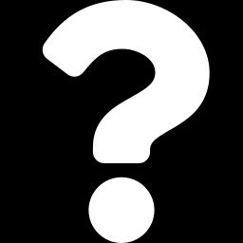

Проблемалық жағдаят
Сабақтың басы · 6 мин
Мұз неге судың бетінде жүзеді? Мұхиттағы айсбергтің тек ұшы ғана көрінетіні неліктен?
Болжамдарыңды айтыңдар! Бүгінгі сабақтың тақырыбы қандай болуы мүмкін?
Notes:
Проблемалық сұрақты оқып, болжамдарды тыңдаңыз. Шерткенде төменгі тапсырма шығады. Жауапқа сабақ соңында қайта оралыңыз.

Slide 5
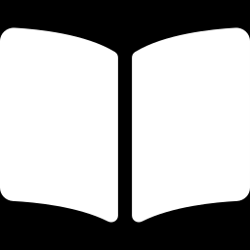
Жаңа білім
Сабақтың ортасы · 12 мин
Тығыздық – бірлік көлемдегі заттың массасы: ρ = 1000 кг/м³ дегеніміз – 1 м³ судың массасы 1000 кг.
Тығыздық молекулалардың массасы мен орналасу тығыздығына байланысты.
Әдетте: ρ_қатты > ρ_сұйық > ρ_газ (су мен мұз – ерекше жағдай).
Қолданылуы: ұшақ құрылысы (жеңіл қорытпалар), кеме, асыл металдарды тексеру.
Заттардың тығыздық кестесі
Notes:
Әдіс: PhET виртуалды зертханасы. Мұғалім PhET симуляциясын интерактивті тақтада көрсетеді, оқушылар жұппен параметрлерді өзгертіп, заңдылықты өздері анықтайды. Тармақтар шерткен сайын бір-бірлеп шығады – әрқайсысын талқылаңыз.

Slide 6
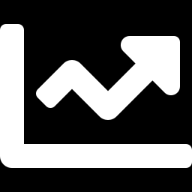
Графикпен жұмыс: Кейбір заттардың тығыздығы
Сабақтың ортасы · 12 мин
Графикті талда
Ең үлкен және ең кіші мәнді тап.
Мәндерді салыстырып, қорытынды жаса.
Бұл деректер күнделікті өмірде қайда қолданылады?
Notes:
График шерткенде пайда болады, содан кейін сұрақтар бір-бірлеп шығады. Оқушылар графикті «оқуды» үйренеді: осьтер, бірліктер, тәуелділік түрі.

Slide 7

Суретпен жұмыс
Сабақтың ортасы · 12 мин
Суретте не бейнеленген? Қандай физикалық шамалар мен заңдылықтарды көрсетеді? Өз сөзіңмен түсіндір.
Notes:
«Суретті оқу» тапсырмасы: оқушылар жұппен суреттерді сипаттайды, мұғалім жетекші сұрақтар қояды. Суреттер шерткенде кезекпен шығады.

Slide 8


Виртуалды зертхана: PhET
Сабақтың ортасы · 12 мин
Симуляцияны QR-код арқылы ашыңдар.
Параметрлерді өзгертіп, нәтижені бақылаңдар.
Қандай шама қалай өзгереді? Қорытындыны дәптерге жазыңдар.
Сілтеме: https://phet.colorado.edu/en/simulations/density
PhET симуляциясы
Notes:
Симуляцияны интерактивті тақтада көрсетіңіз немесе оқушылар смартфонмен ашады. Тілді беттің жоғарғы жағынан ауыстыруға болады.

Slide 9
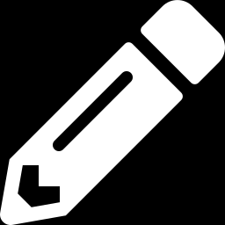
Бекіту: «Ыстық картоп»
Сабақтың ортасы · 7 мин
Тапсырма жазылған парақ топ ішінде қолдан-қолға беріледі, әр оқушы шешімнің бір қадамын жазады.
Тапсырма: «Ауа – ағаш – су – темір – алтын» заттарын тығыздығы өсу ретімен орналастырып, неліктен екенін молекулалық құрылыспен түсіндіріңдер.
Notes:
Әдіс: «Ыстық картоп». Тапсырма жазылған парақ топ ішінде қолдан-қолға беріледі, әр оқушы шешімнің бір қадамын жазады. Шешімді тақтада бірге тексеріңіз.

Slide 10
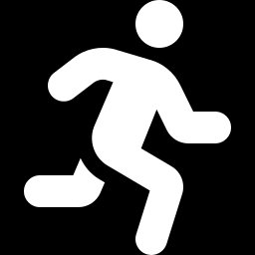
Сергіту сәті
Сабақтың ортасы · 2 мин
«Векторлар». Мұғалім бағыт айтады (жоғары, оңға, солға, төмен), оқушылар қолымен вектор бағытын көрсетеді.
Notes:
Қысқа сергіту сәті – 1–2 минут.

Slide 11

Деңгейлік тапсырмалар
Сабақтың ортасы · 11 мин
С
В
А
С деңгейі
В деңгейі
талдау, жинақтау
А деңгейі
қолдану
білу, түсіну
Деңгейіңді өзің таңда. А деңгейін орындасаң – В деңгейіне өт!
Notes:
Деңгейлер баспалдақ сияқты шерткен сайын шығады. Саралау «Таңдау» арқылы. ЕББҚ оқушыларына: белсенді рөл беру (уақыт сақшысы, материал таратушы); жұп-тьютор (күшті оқушымен бірге жұмыс).

Slide 12

А деңгейі: білу, түсіну
Сабақтың ортасы · 11 мин
А
«Алюминийдің тығыздығы 2700 кг/м³» деген сөз нені білдіреді?
Жауабы: 1 м³ алюминийдің массасы 2700 кг.
Notes:
Жауап кілті шерткенде ғана шығады – оқушылар орындап болғаннан кейін көрсетіңіз. А деңгейі: 1 м³ алюминийдің массасы 2700 кг.

Slide 13
В деңгейі: қолдану
Сабақтың ортасы · 11 мин
В
Түрлендір: 2,7 г/см³ = ? кг/м³; 800 кг/м³ = ? г/см³; 19,3 г/см³ = ? кг/м³.
Жауабы: 2700 кг/м³; 0,8 г/см³; 19 300 кг/м³.
Notes:
Жауап кілті шерткенде ғана шығады – оқушылар орындап болғаннан кейін көрсетіңіз. В деңгейі: 2700 кг/м³; 0,8 г/см³; 19 300 кг/м³.

Slide 14
С деңгейі: талдау, жинақтау
Сабақтың ортасы · 11 мин
С
Неліктен ұшақ корпусын алюминий қорытпасынан, ал кеме зәкірін шойыннан жасайды? Тығыздық тұрғысынан негізде.
Жауабы: Ұшаққа – жеңіл әрі берік (ρ аз); зәкірге – ауыр, тез батуы керек (ρ көп).
Notes:
Жауап кілті шерткенде ғана шығады – оқушылар орындап болғаннан кейін көрсетіңіз. С деңгейі: Ұшаққа – жеңіл әрі берік (ρ аз); зәкірге – ауыр, тез батуы керек (ρ көп).

Slide 15
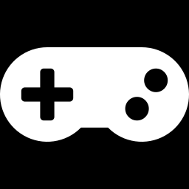

Бекіту: Plickers викторинасы
Сабақтың соңы · 7 мин
1
Мұз судан тығыз ба?
жоқ
2
1000 кг/м³ = ? г/см³
1
Plickers
3
Ең тығыз: ауа, су, темір?
темір
Notes:
Жауаптар жасыл белгімен шерткен сайын бір-бірлеп шығады. 1) жоқ; 2) 1; 3) темір. Онлайн нұсқасын Plickers платформасында дайындаңыз (https://www.plickers.com/).

Slide 16
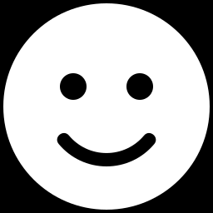
Рефлексия: «Смайликтер»
Сабақтың соңы · 7 мин
Үш түрлі смайлик арқылы сабақты түсіну деңгейін белгілейді.
9–10 балл
Өте жақсы
7–8 балл
Жақсы
5–6 балл
Қанағаттанарлық
0–4 балл
Қолдау қажет
Notes:
Рефлексияны 2–3 минутта өткізіңіз. Бағалау шкаласы бойынша оқушылар өз балын анықтайды.

Slide 17

Үй тапсырмасы
Сабақтың соңы · 7 мин
А
А деңгейі
В
В деңгейі
С
С деңгейі
§15; кестеден 5 заттың тығыздығын жазып, салыстыру.
Сұйықтардың «радуга» мұнарасын (бал, су, май) жасап, түсіндіру.
Қазақстанда өндірілетін металдардың тығыздығы мен қолданылуы туралы постер.
Notes:
Үй тапсырмасы сараланған: оқушы деңгейін өзі таңдайды. Kundelik.kz-ке енгізіңіз.

Slide 18
Сабаққа белсенді қатысқандарыңа рахмет!
«Тура биде туған жоқ» (халық мақалы).
Notes:
Сабақты қорытындылау.

